Slide 1
Análisis exploratorio de datos

Slide 2
¿Qué es AED (EDA)?
“loosely speaking, any method of looking at data that does not include formal statistical modeling and inference falls under the term exploratory data analysis” -- Howard Seltman (Carnegie Mellon University)
Origen: Mosteller F, Tukey JW (1977) Data analysis and regression.
“It is important to understand what you CAN DO, before you learn to measure how WELL you seem to have DONE it.”
Mira los datos para ver lo que parecen decir.

Slide 3
¿Qué es AED (EDA)?
EDA es un enfoque del análisis de datos que pospone las suposiciones habituales sobre qué tipo de modelo siguen los datos por el planteamiento más directo de permitir que los propios datos revelen su estructura y modelo subyacentes.
Graficar los datos brutos
Graficar estadísticas simples
Posicionamiento de dichos gráficos para maximizar nuestras capacidades naturales de reconocimiento de patrones

Slide 4
¿Qué es AED (EDA)?
Objetivos:
maximizar la comprensión de un conjunto de datos
descubrir la estructura subyacente
extraer variables importantes
detectar valores atípicos y anomalías
comprobar los supuestos subyacentes
desarrollar modelos parsimoniosos
determinar la configuración óptima de los factores

Slide 5
Enfoque clásico
Problema => Datos => Modelo =>
Análisis => Conclusiones
Impone modelos
Se enfoca en el modelo
Técnicas cuantitativas clásicas
Rigurosidad matemática
Hace suposiciones
EDA
Problema => Datos => Análisis => Modelo => Conclusiones
Datos sugieren el modelo
Se enfonca en los datos
Técnicas gráficas
Subjetivo e interpretative
Sin suposiciones

Slide 6
Enfoque clásico
Pruebas de hipótesis
Anova
Estimadores puntuales
Intervalos de confianza
Mínimos cuadrados
EDA
Scatter plots
Histogramas
Probability plots
Residual plots
Box plots
Block plots

Slide 7
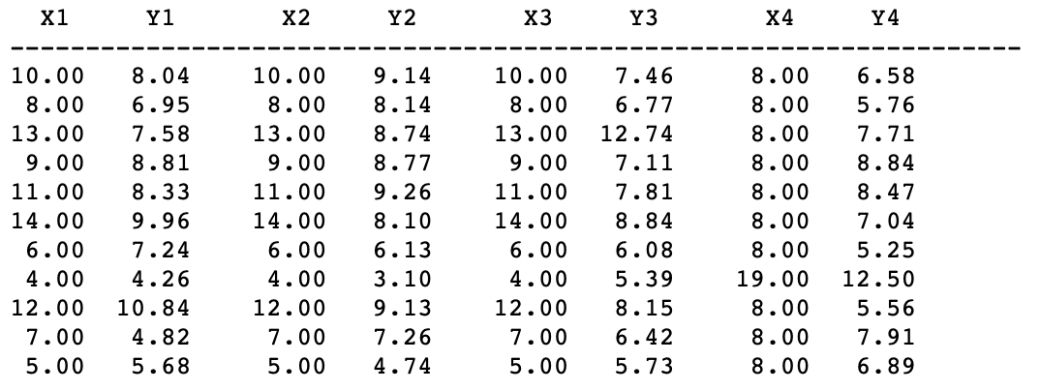
Ascombe quartet
N = 11
Mean of X = 9.0
Mean of Y = 7.5
Intercept = 3
Slope = 0.5
R2 = 1.237
Correlation = 0.816

Slide 8
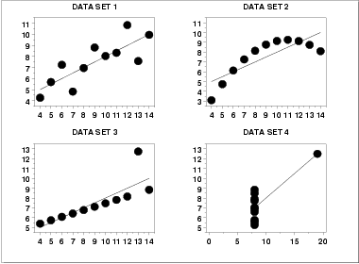
Ascombe quartet
N = 11
Mean of X = 9.0
Mean of Y = 7.5
Intercept = 3
Slope = 0.5
R2 = 1.237
Correlation = 0.816

Slide 9
Tipos de datos | Suggested EDA techniques
Categóricos | Estadisticas descriptivas, barras
Univariados cuantitativos | Líneas, histogramas
Bivariados cuantitativos | 2D scatter plots
Arreglo 2D | Mapa de calor
Multivariados | 3D scatter plot o 2D scatter plot con una tercera variable representada por color, forma, tamaño. Parallel line plots
Multiple groups | Boxplots lado a lado

Slide 10
Objective | Suggested EDA techniques
Visualizar la distribución | Histograma
Encontrar anomalías | Histograma, scatterplots, box plots
Cuantificar la relación entre dos variables | 2D scatter plot +/- ajuste de curvas, Covarianza y correlación
Visualizar la relación entre dos variables independientes y una dependiente | Mapa de calor
Visualizar datos multidimensionales | t-SNE o PCA, 2D/3D scatterplot

Slide 11
Checklist para EDA
Objetivo | Preguntas comunes
Comprobar la solidez conceptual de los datos. | ¿Cómo se recogieron los datos? ¿Cuáles son las posibles fuentes de error? ¿Qué significa cada variable? ¿Tiene sentido la unidad de medida?
Procesar los datos para que resulten útiles. | ¿Son los tipos de datos adecuados? ¿Qué manipulaciones habrá que? ¿Deberían agregarse los datos para ver patrones a un nivel superior?

Slide 12
Checklist para EDA
Objetivo | Preguntas comunes
Evaluar la calidad de la señal. | ¿Existe una tendencia central? ¿Tienen los datos una distribución común? ¿La distribución es cerrada o dispersa? ¿La distribución es unimodal, multimodal o aleatoria? ¿En qué se diferencian las distribuciones de las variables continuas cuando se representan por categorías? ¿Hay categorías con muestras pequeñas? ¿Pueden combinarse celdas pequeñas con celdas más grandes? ¿Existe una tendencia de las variables a lo largo del tiempo?

Slide 13
Checklist para EDA
Objetivo | Preguntas comunes
Identificar valores problemáticos. | ¿Existen valores atípicos potenciales? ¿Faltan valores? ¿Los valores omitidos son ocasionales o habituales? ¿Existe un patrón de valores omitidos?
Identificar variables importantes. | ¿Qué variables están correlacionadas entre sí? ¿Pueden transformarse variables para obtener una mejor correlación?

Slide 14
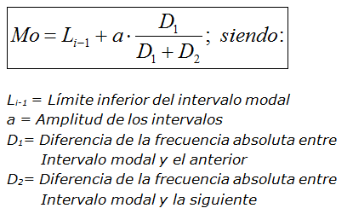
Medidas de centralidad
Media
(También conocida como promedio)
Moda
Mediana
Media
Moda
Mediana
Media
Primero se debe ordenar los datos. Después:
$$Med= \left\{\begin{aligned}X\left[\frac{n}{2}\right] si n es par \\ \frac{X\left[\frac{n−1}{2}\right]+X\left[\frac{n+1}{2}\right]}{2} si n es impar\end{aligned}\right.$$
Fórmula estadística
$$\overline{X}=\frac{\sum_{i=1}^{n}{Xi}}{n}$$
Tipo de datos
Datos numéricos con distribuciones simétricas, incluyendo las ”colas”.
Datos ordinales. También si se tienen datos agrupados, pero no información de observaciones individuales
Datos numéricos que no tienen distribuciones simétricas, o con valores atípicos (outliers). También datos ordinales.
Usos comunes
Es la medida descriptiva más común para datos numéricos. Prácticamente todo el mundo está familiarizada con ella. Ejemplos: medidas humanas, ventas, temperatura, etc.
Puede haber más de una moda. Ejemplos: encuestas con opciones, preferencias, etc.
Se debe utilizar cuando los datos tienen valores que pueden sesgar un promedio. Ejemplos: ingreso, años de experiencia de empleados en una empresa, etc.
Para pensar…
La esperanza promedio de vida en México, ¿es mayor que la mundial?
¿Qué pasa si tenemos tres categorías [1,2,3] y tomamos un promedio para analizarlos? ¿Podríamos obtener 2 de resultado, aunque nadie hubiera escogido esa opción?
¿Qué pasa si incluimos a Carlos Slim en el promedio de ingreso mensual de los mexicanos? ¿Sesgaría los datos hacia un número mayor que el real?

Slide 15
Medidas de dispersión
Varianza
Desviación estándar
Coeficiente de Variación
Altura de la población A
$$σ^{2}=\frac{\sum_{i=1}^{n}{{(x_{i}−\overline{X})}^{2}}}{n−1}$$
$$σ=\sqrt{\frac{\sum_{i=1}^{n}{{(x_{i}−\overline{X})}^{2}}}{n−1}}$$
Fórmula estadística
$$CV= \frac{σ}{\overline{X}}$$
Interpretación
En una distribución dada, la varianza indica el grado de dispersión de los datos. Un valor alto indica que los datos se encuentran lejos del promedio.
Aunque está muy cercanamente emparentada con la varianza (es su raíz cuadrada), esta se encuentra en “las mismas unidades” que el promedio.
Generalmente se expresa como un porcentaje. Describe la dispersión de los datos con una medida que no depende del orden de magnitud de las variables.
Usos comunes
Es un concepto conocido en la industria en general, así que se puede describir un conjunto de datos como ”con alta varianza”
La desviación estándar se utiliza para los intervalos de confianza, generalmente definidos como [$\text{β}$-1.96* $σ$, β+1.96* $σ$]
El CV se utiliza para la comparación entre conjuntos de datos con diferentes unidades.
Para pensar…
¿Cuál es la diferencia entre un grupo de personas cuyas alturas tienen una alta varianza, y otro con baja varianza, aunque su promedio sea el mismo?
¿Qué significa si se encuentra que, para un valor, el intervalo de confianza contiene valores positivos y negativos? ¿Se puede concluir que el efecto es positivo?
¿Qué significa que un conjunto de datos tenga un coeficiente de variación de más de 100%? ¿Qué implica esto para un análisis de promedios?

Slide 16
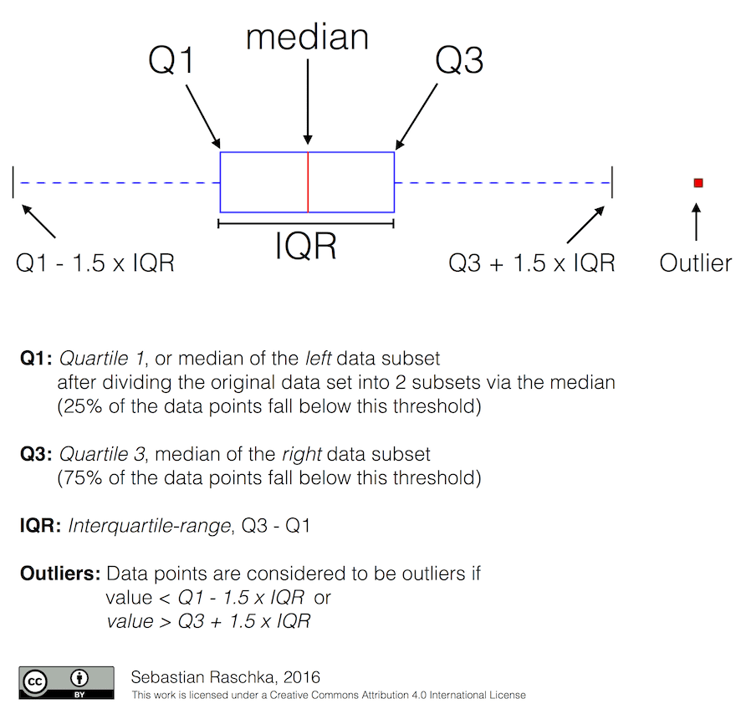

Slide 17
Referencias
NIST/SEMATECH e-Handbook of Statistical Methods, http://www.itl.nist.gov/div898/handbook/eda/eda.htm
Data Science for Public Policy, Chen et.al., Cap 6
Material adicional
A Modern Introduction to Probability and Statistics, Dekking et.al., Cap 15 y 16

